Slide 1
브라켓 설치 과정

Slide 2
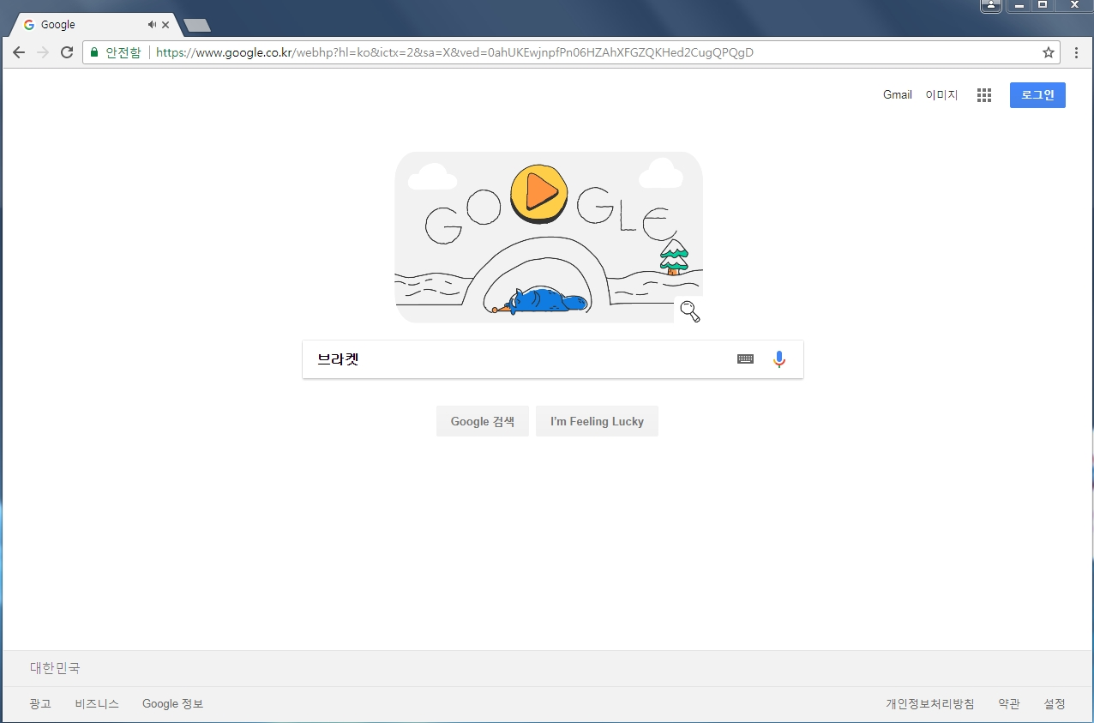
브라켓 검색 or 주소창에 http://brackets.io/ 검색

Slide 3
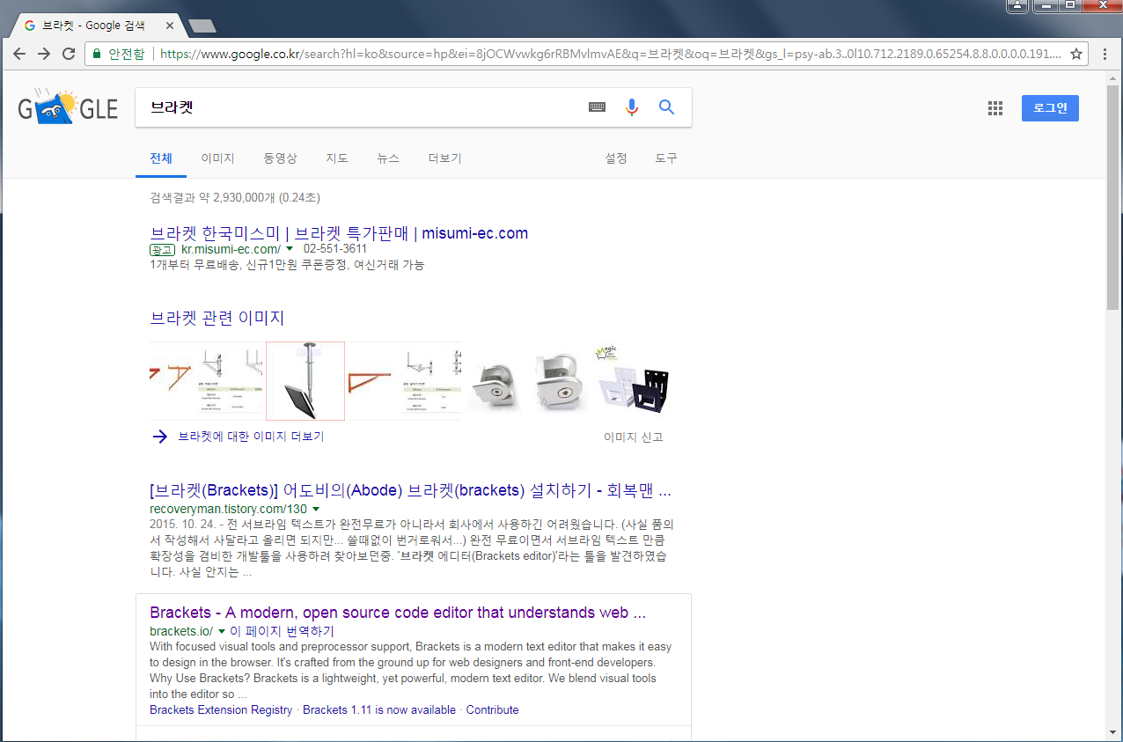
Brakets – a modern~~ 클릭

Slide 4
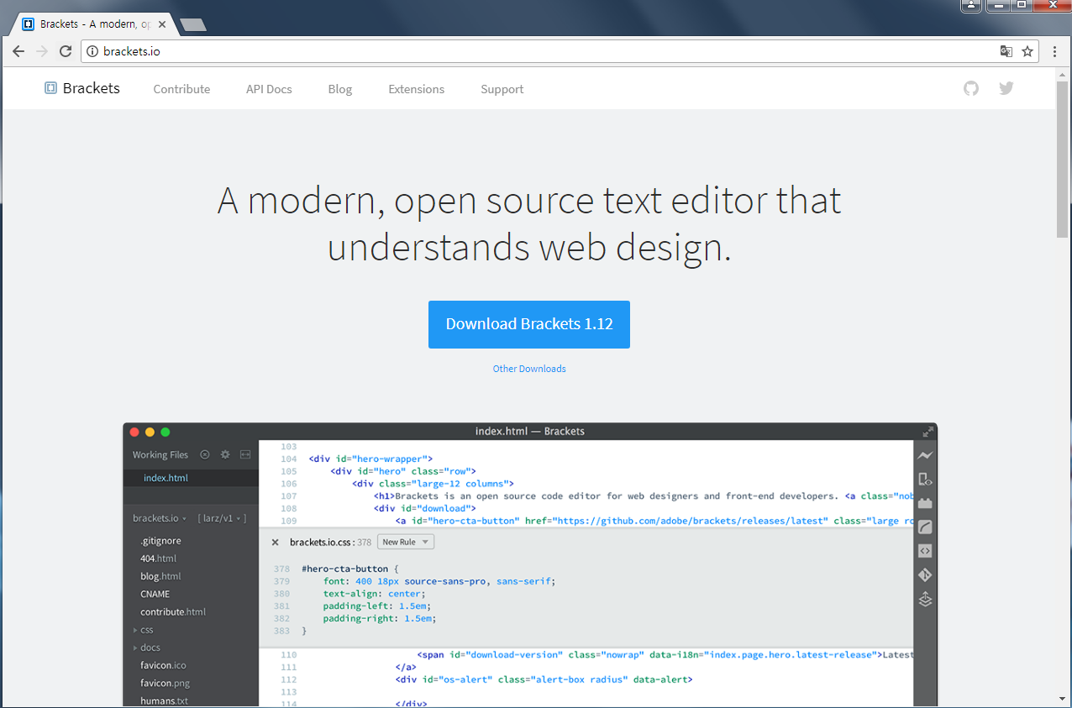
Download Brackets 1.12 클릭

Slide 5
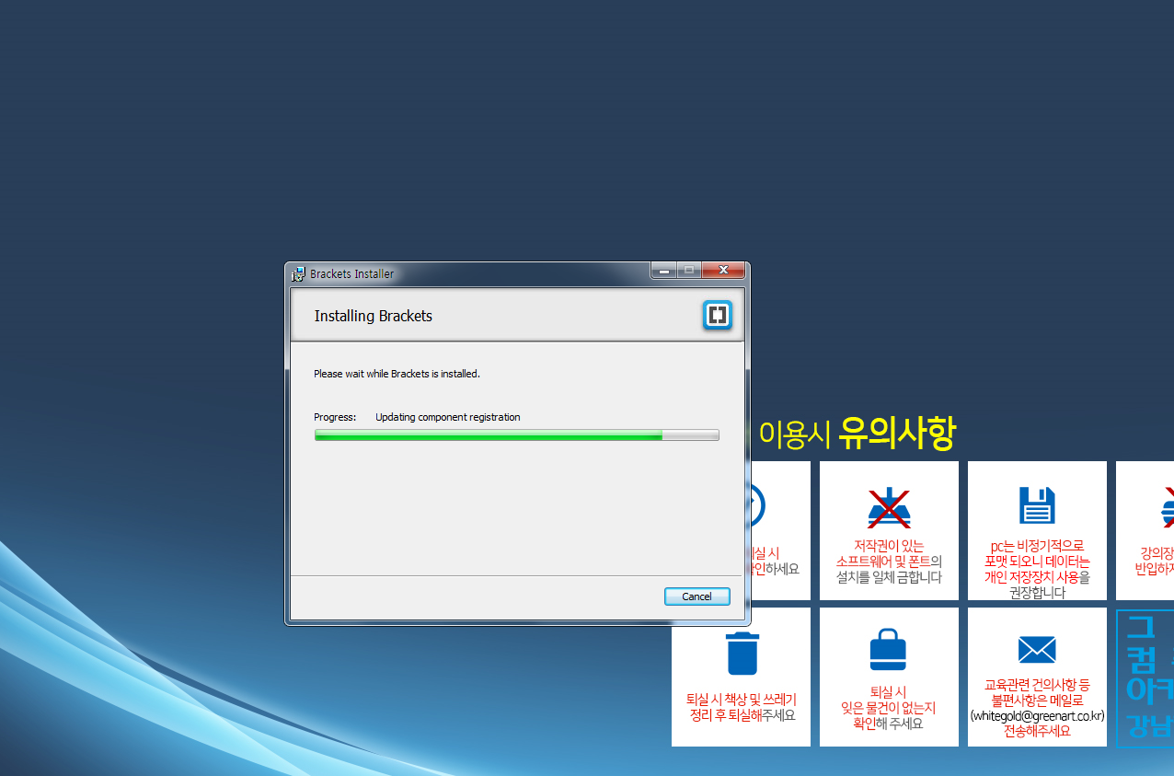
브라켓 인스톨 파일 클릭해 설치

Slide 6
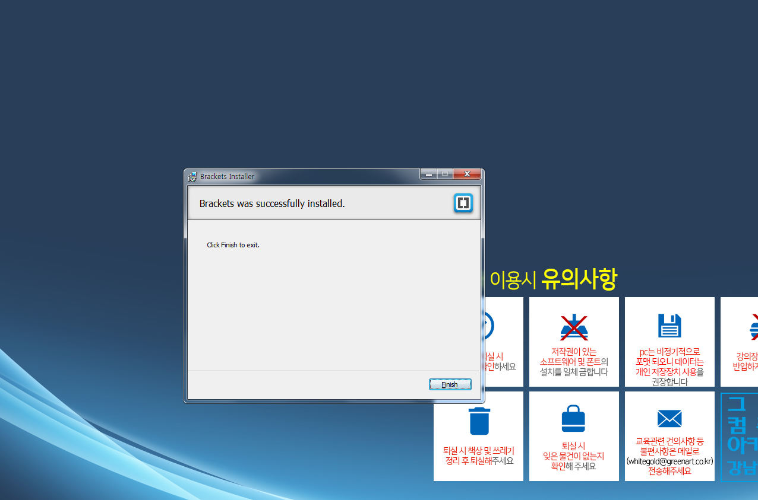
설치가 끝나면 파일을 끄고 실행

Slide 7
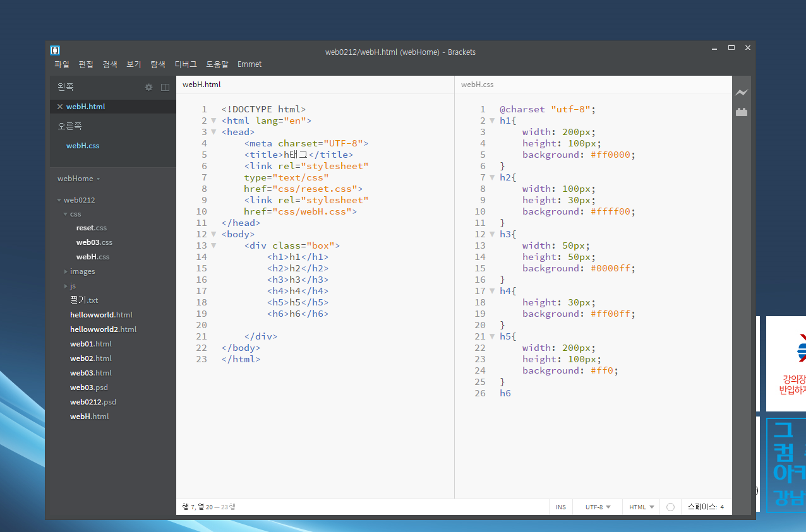
실행이 되면 즐겁게 사용하기

